Slide 1
Ուսումնական նախագծերը` սովորողի և դասվանդողի համատեղ ուսումնական աշխատանք
«Հայաստանի բարձունքներ»
Իվետա Ջանազյան և ընկերներ

Slide 2
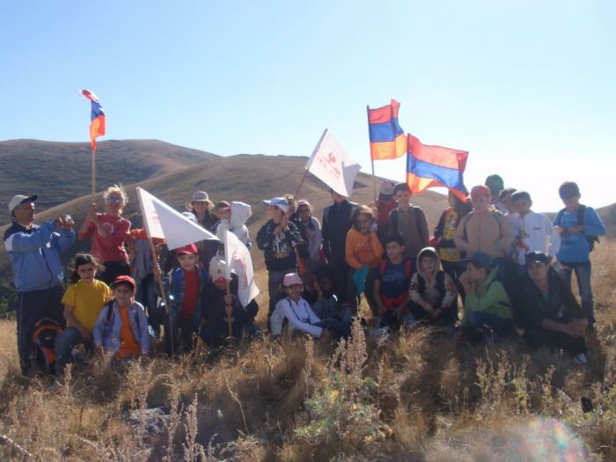
Նախագծի նպատակը
Կրթահամալիրում իրենց ուրույն տեղն ունեն հայրենագիտական-ուսումնական ճամփորդությունները: Բարձունքի հաղթահարման ժամանակ սովորողները ձեռք են բերում նոր որակներ, դառնում ավելի ընկերասեր, հանդուրժող, օգտակարար իրենց ընկերների և միջավայրի համար: Բացի այդ կարելի է հայտնաբերել նոր բարձունքներ և տեղադրել այն քարտեզի վրա ու ապրել յուրովի իմացումի հրճվանք:

Slide 3
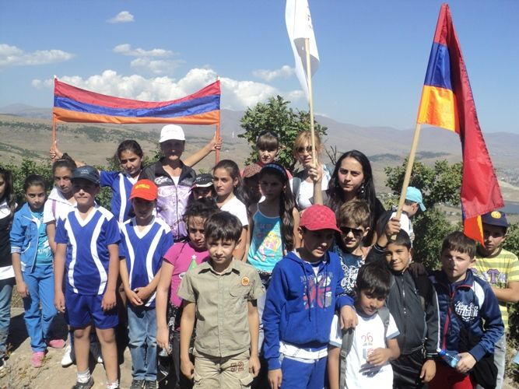
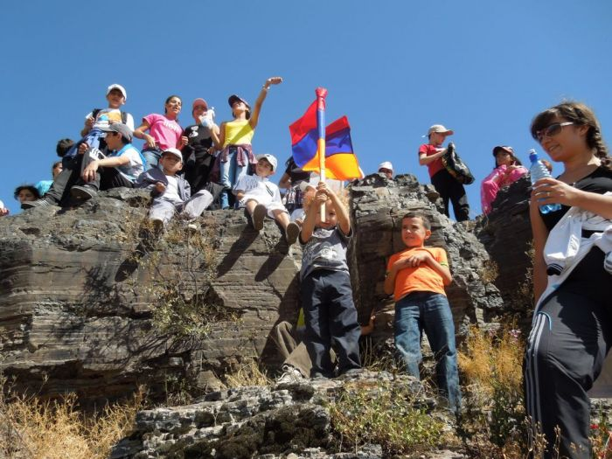

Slide 4
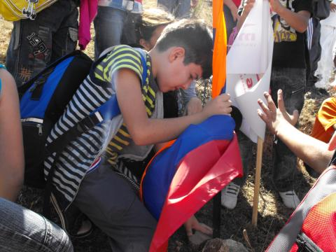
21.09.2012թ.
Նախագիծ ` <<Մեր ծնունդը բարձունքին>>
<<Մխիթար Սեբաստացի>> կրթահամալիրում Հայաստանի Անկախության 21-ամյակին հաղթահարվեց 21 բարձունք: Նախագծին մասնակցեցին տարատարիք խմբեր` սովորողներ, ուսուցիչներ, ծնողներ…

Slide 5
Անկախության տոն
«Հայաստանի գագաթների պատանեկան նվաճում» ուսումնական նախագիծ
«Մեր ծնունդը բարձունքին»
Կրտսեր դպրոցներ
Դպրոց-պարտեզ
Մենք նվաճեցիքն Թեղենիս լեռը
Նվաճեցինք Մեղրաձոր սարը
Անկախության 21ամյակի առթիվ. hաշվետվություն
Հասանք Թեղենիս
Գեղարվեստի կրտսեր դպրոց
Սիրում եմ քեզ, իմ Հայաստան
Եկանք, տեսանք, հիացանք...
Գեղարդում
Գեղարդի քարաձավները հաղթահարված են
Հայաստան, ծնունդդ շնորհավոր
Այցելեցինք Քաղսի գյուղի դպրոց
Նվաճեցինք Թրասարը

Slide 6
Նոր դպրոց
Դեպի Մուսա լեռ և Այղր լիճ
Սեպտեմբերի 21-ը 21 բարձունքներին
Շնորհավոր տոնդ, հայրենակից
Արա լեռան գագաթին
Սուդագանի բարձունքում
Սադուգանի բարձունքի նվաճման հաշվետվություն
Հարցազրույց Քուչակի դպրոցի տնօրենի հետ
Քուչակ գյուղի դպրոցում
Հիմնական դպրոց-պարտեզ
Շնորհավոր ծնուդդ, Հայաստան
Շնորհավոր տոնդ, իմ սիրելի Հայատա»
Օշականում
Իմ նոր Հայրենիք, հզոր Հայրենիք
21 ամյակի առթիվ հաղթահարում ենք բարձունքներ
Հասանք Թեղենիս լեռ
Դեպի Բուժական՝ Թեղենյաց վանք
Ծնունդդ շնորհավոր, Հայաստան
Շնորհավոր տոնդ, իմ Հայաստան

Slide 7
Հիմնական դպրոցներ
Միջին դպրոց
Անկախության տոնը Հատիսի բարձունքում
Ծնունդդ շնորհավոր, Հայաստան
Նվաճեցի Հատիսը
Շնորհավոր, Հայաստան
Հայաստանը ես եմ.. Մենք ենք
Հիմնական դպրոց
Մենք էլ այսպես նշեցինք
Մեր անկախ Հայաստան, տարեդարձդ շնորհավոր....

Slide 8
Ավագ դպրոց վարժարան
Իրականացված երազանք
Սյունյաց աշխարհը ոտքերի տակ
Արդեն լեռնագնաց ենք, դեպի Կիլիմանջարո
Ճանապարհորդություն դեպի Մոզասար և Կարմրաշեն
21-րդ դրոշը
Վայոց լեռի նվաճումը սեբաստացիների կողմից
Անկախության տոնը Վայոց սարի գագաթին
Վայոց սարը հաղթահարեցինք
Վայոց սարը հաղթահարած սեբաստացները
Վայոց սար: Նոր բարձունքը հաղթահարված է
Վայոցձորյան արկածներ
Առաջին անգամ Սյունիքում
Ա՜յ թե բարձունք էր
Սատանի կամուրջը
Արթուն գիշեր սատանի կամրջին
Ուխտասարը հաղթահարեցնք անկախացած
Շնորհավոր տոնդ, Հայաստան
Շնորհավոր վերածնունդդ, Հայաստան

Slide 9
Գեղարվեստի ավագ դպրոց
Մենք գտանք մեր մեջ 21 ամյա հային
Մեր ծնունդը շնորհավոր
Մեր ծնոնդը շնորհավոր
Արհեստագործական ավագ դպրոց
Լեռնային արահետով մենք հասնք Թալինի ամրոցին
Մեր նվերը քեզ, Հայաստան
Հանդպում.. Բարձունքի գրավում...
Տոնդ շնորհավոր, Հայաստան
Մեր նվերը քեզ
Շնորհավոր տոնդ, Հայաստան

Slide 10
Ակումբներ
Հայրենագիտական ակումբ
Իմ անկախ Հայաստան, քո անկախության օրն էլ մենք նշեցինք Արմաղանի բարձունքում
Արմաղանը նվաճված է
Մեր հայրենիքի հրաշքները
Շնորհավորում ենք Արմաղանից
Մարզական ակումբ
Արշավ դեպի Ծաղկաձոր
Ընտանեկան ծրագրեր
22-րդա գագաթը

Slide 11
Արձագանքներ
Լրատվամիջոցներ
Մեր մասին պատմում է yerkir.am-ը
Ուզում եմ, որ մեր Հայրենիքն ուշեղ լինի
Hrazdatv.am-ը ներկայացնում է
Մասնակից ընկերները
Հրազդանցիների արձագանքները

